Slide 1
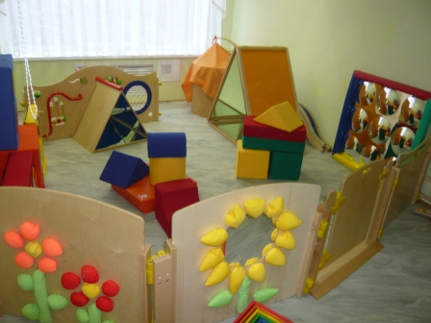
КУГЛЫЙ СТОЛ «РАЗВИТИЕ ВАРИАТИВНЫХ ФОРМ ДОШКОЛЬНОГО ОБРАЗОВАНИЯ» «Формы всякие нужны, формы разные важны»
Презентация подготовлена
методистом ТГ ТиНАО ГМЦ ДОгМ
Оганесовой Е.А.

Slide 2
ЦЕЛЬ ОБРАЗОВАТЕЛЬНОЙ ПОЛИТИКИ ГОРОДА МОСКВЫ
Целью образовательной политики города Москвы в области дошкольного образования является реализация права каждого ребёнка на качественное и доступное образование

Slide 3
ПРИОРИТЕТНЫЕ НАПРАВЛЕНИЯ
Доступность дошкольного образования
Развитие инклюзивного, интегративного и специального дошкольного образования
Психолого-педагогическая поддержка московской семьи: оказание помощи родителям, воспитывающим детей в семье.

Slide 4
ВАРИАТИВНЫЕ ФОРМЫ ДОШКОЛЬНОГО ОБРАЗОВАНИЯ
Вариативные формы – это структурные подразделения государственных образовательных учреждений, реализующих общеобразовательные программы дошкольного образования
(от 2 месяцев до 7 лет)

Slide 5
ВИДЫ ВАРИАТИВНЫХ ФОРМ
Группа кратковременного пребывания
Центр игровой поддержки
Консультативный пункт
Служба ранней помощи
Лекотека
Семейный детский сад

Slide 6
МОДЕЛИ ГКП
"Адаптационная группа" - для детей в возрасте от 2 месяцев до 3 лет. Группа создается в целях обеспечения ранней социализации детей и адаптации их к поступлению в дошкольные образовательные учреждения.
"Группа развития" - для детей в возрасте от 3 до 7 лет. Группа создается с целью всестороннего развития детей, их социализации в коллективе сверстников и взрослых.
"Будущий первоклассник" - для детей в возрасте 5 - 6 лет. Группа создается с целью подготовки детей старшего дошкольного возраста к школьному обучению.
"Группа для детей, у которых русский язык не является родным" - для детей в возрасте от 3 до 7 лет. Группа создается с целью обеспечения адаптации ребенка в русскоязычной среде, овладения навыками русской речи, формирования основ готовности к школьному обучению.

Slide 7
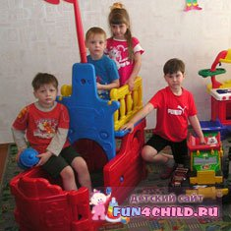
МОДЕЛИ ГКП
"Группа для детей с отклонениями в развитии" - для детей в возрасте от 2 до 7 лет. Группа создается с целью оказания систематической психолого-медико-педагогической помощи детям с отклонениями в развитии, их воспитания и обучения, консультативно-методической поддержки родителей.
"Особый ребенок" - для детей-инвалидов в возрасте от 3 месяцев до 7 лет. Группа создается с целью оказания систематической психолого-медико-педагогической помощи детям-инвалидам, формирования у них предпосылок учебной деятельности, социальной адаптации, содействия родителям в организации воспитания и обучения детей.
"Играя, обучаюсь" - для детей от 1,5 до 7 лет. Группа создается для обеспечения освоения ребенком социального опыта, общения со сверстниками и взрослыми в совместной игровой деятельности, формирования основ готовности к школьному обучению.

Slide 8
МОДЕЛИ ГКП
"Группы вечернего пребывания, выходного и праздничного дня" – «Мать и дитя» для детей от 1 до 7 лет. Группа создается с целью оказания помощи родителям в вопросах воспитания и обучения детей, организации присмотра и ухода за детьми. "Юный олимпиец" - для детей в возрасте от 4 до 7 лет. Группа создается в целях физического развития и приобщения детей к спорту. "Учусь плавать" - для детей в возрасте от 2 до 7 лет. Группа создается в целях обучения детей различным способам плавания.

Slide 9
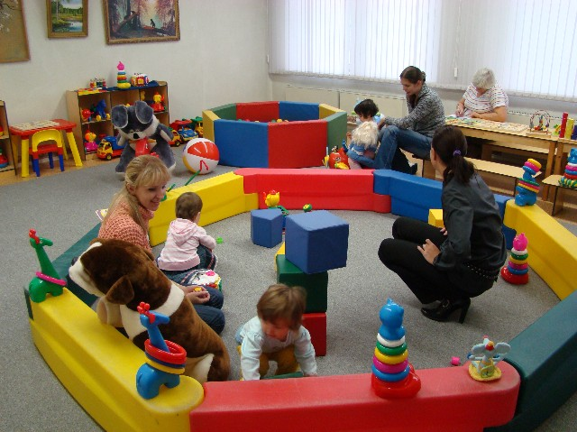
ЦЕНТР ИГРОВОЙ ПОДДЕРЖКИ (ЦИПР)
ЦЕЛЬ - организация психолого-педагогической деятельности, направленной на всестороннее

Slide 11
КОНСУЛЬТАТИВНЫЙ ПУНКТ
ЦЕЛЬ – обеспечение единства и преемственности семейного и общественного воспитания, оказание психолого-педагогической помощи родителям, поддержка всестороннего развития личности детей, не посещающих образовательные учреждения

Slide 12
ЗАДАЧИ
Оказание консультативной помощи родителям по вопросам воспитания, обучения и развития ребёнка
Оказание содействия в социализации детей дошкольного возраста, проведение комплексной профилактики различных отклонений в физическом, психическом и социальном развитии детей
Оказание всесторонней помощи родителям и детям 5-6 лет, в обеспечении равных стартовых возможностей при поступлении в школу
Обеспечение взаимодействия между ГБОУ и другими организациями социальной и медицинской поддержки детей и родителей.

Slide 13
СЕМЕЙНЫЙ ДЕТСКИЙ САД (СДС)
ЦЕЛЬ – обеспечение всестороннего развития детей от 1 года до 7 лет, реализация индивидуального подхода в воспитании ребёнка, расширение форм дошкольного образования для детей с проблемами в здоровье и развитии, поддержки многодетных семей и предоставление многодетным родителям возможности трудоустройства

Slide 14
СЛУЖБА РАННЕЙ ПОМОЩИ (СРП)
ЦЕЛЬ – психолого-педагогическая и социальная поддержка семьи, имеющей ребёнка с выявленными нарушениями развития (риском нарушения), не посещающего образовательное учреждение, подбор адекватных способов взаимодействия с ребёнком, его воспитания и обучения, коррекции отклонений в развитии

Slide 15
ЗАДАЧИ
Проведение психолого-педагогического обследования детей с нарушениями развития (риском нарушения) и их семей
Оказание комплексной коррекционно-развивающей помощи детям с нарушениями развития (риском нарушения) и психолого-педагогическая поддержка их семей
Осуществление работы по адаптации, социализации и интеграции детей с нарушениями развития (риском нарушения)
Включение родителей в процесс воспитания и обучения ребёнка
Определение дальнейшего образовательного маршрута ребёнка.

Slide 16
ЛЕКОТЕКА
ЦЕЛЬ – обеспечение психолого-педагогического сопровождения детей от 2-х месяцев до 7 лет с нарушениями развития для социализации, формирования предпосылок учебной деятельности, поддержки развития личности ребёнка и оказания психолого-педагогической помощи родителям.

Slide 17
ЗАДАЧИ
Реализация образовательной программы, исходя из особенностей психофизического развития и индивидуальных возможностей воспитанников
Проведение психопрофилактической и психокоррекционной работы с членами семьи ребёнка с нарушением развития
Помощь родителям в подборе адекватных средств общения с ребёнком
Подбор индивидуальных техник формирования предпосылок учебной деятельности ребёнка, поддержка инициатив родителей в организации программ взаимодействия семей.

Slide 18
НОРМАТИВНО-ПРАВОВАЯ ОСНОВА
Приказ Министерства образования и науки РФ от 29.06.1999 г. № 129/23-16 «Об организации в дошкольных образовательных учреждениях групп кратковременного пребывания для детей с отклонениями в развитии»
Письмо Минообразования России от 10.04.2000 г. № 106/23-16 «Программа развития новых форм российского дошкольного образования в современных социально-экономических условиях».
Приказ Министерства образования и науки РФ от 18.02.2002 г. № 490 «О дальнейшей разработке и апробации пакета документов по обеспечению функционирования новых форм дошкольного образования»
Указ президента РФ от 01.06.2012 г. № 761 «О национальной стратегии действий в интересах детей на 2012-2017 гг.»
Постановление Правительства Москвы от 26.12.2013 г. № 909-ПП «О внесении изменений в правовые акты Правительства Москвы»

Slide 19
НОРМАТИВНЫЕ ДОКУМЕНТЫ
Примерное положение об организации семейного детского сада (951-ПП от 30.10.2007 г.)
Примерное положение об организации службы ранней помощи (приказ ДОгМ от 05.12.2006 № 817)
Примерное положение об организации лекотеки (приказ ДОгМ от 10.08.2006 № 497)
Примерное положение об организации центра игровой поддержки (приказ ДОгМ от 10.08.2006 № 498)
Об утверждении положения о группах развития (ГКП) для детей, не посещающих ДОУ (распоряжение от 11.01.1999 № 6-РЗП ; в ред. распоряжений первого заместителя Мэра Правительства Москвы от 03.09.2001 № 23-РЗМ, от 31.08.2005 № 215-РЗМ)

Slide 20
ПОСТАНОВЛЕНИЕ ПРАВИТЕЛЬСТВА МОСКВЫ от 26.12.2013 № 909-ПП
П. 2 Внести изменения в постановление Правительства Москвы от 31.08.2011 г. № 407-ПП «О мерах по развитию дошкольного образования в городе Москве»
П.2.13.1. «В названии слова «оказания государственных услуг в расчёте на одного воспитанника в год в ГКП и иных формах дошкольного образования в государственных образовательных учреждениях города Москвы…» заменить словами « государственных гарантий на получение дошкольного образования в ГКП и нормативные затраты на оказание подведомственными Департаменту образования города Москвы государственными образовательными организациями государственной услуги по осуществлению присмотра и ухода за детьми».

Slide 21
ЦИПР – ГКП
Приказ об изменении структуры ЦИПР
Положение (режим работы, цели и задачи)
Изменения в договор с родителями

Slide 22
АЛГОРИТМ СОЗДАНИЯ
Изучение образовательных запросов родителей с целью выбора модели ГКП
Определение возможных источников финансирования
Определение помещений, где будет организован педагогический процесс
Обеспечение материально-технического оснащения педагогического процесса
Разработка режима работы
Кадровое обеспечение и определение условий работы
Разработка функциональных обязанностей и графиков работы педагогов
Определение организационных условий и содержания педагогического процесса, комплекса продуктивных методов, приёмов и средств
Отбор диагностических методик, позволяющих отслеживать качество и эффективность педагогического процесса в соответствии с ФГОС дошкольного образования

Slide 23
Нормативно-правовАЯ БАЗА
Устав
Приказ об открытии (Учредитель)
Приказ по учреждению
Положение
Штатное расписание
Смета расходов на содержание
Договор с родителями
Режим дня и распорядок организации жизнедеятельности детей
Список детей
Заявления родителей (законных представителей)
Личные дела воспитанников
Должностные инструкции педагогов, графики работы
Образовательная программа

Slide 24
Спасибо за внимание
ГМЦ ДОгМ – mosmetod.ru
Оганесова Е.А. – oganesovaea@mosmetod.ru

